Slide 1
掀起架构师的盖头来
李运华
前阿里巴巴资深技术专家

Slide 2



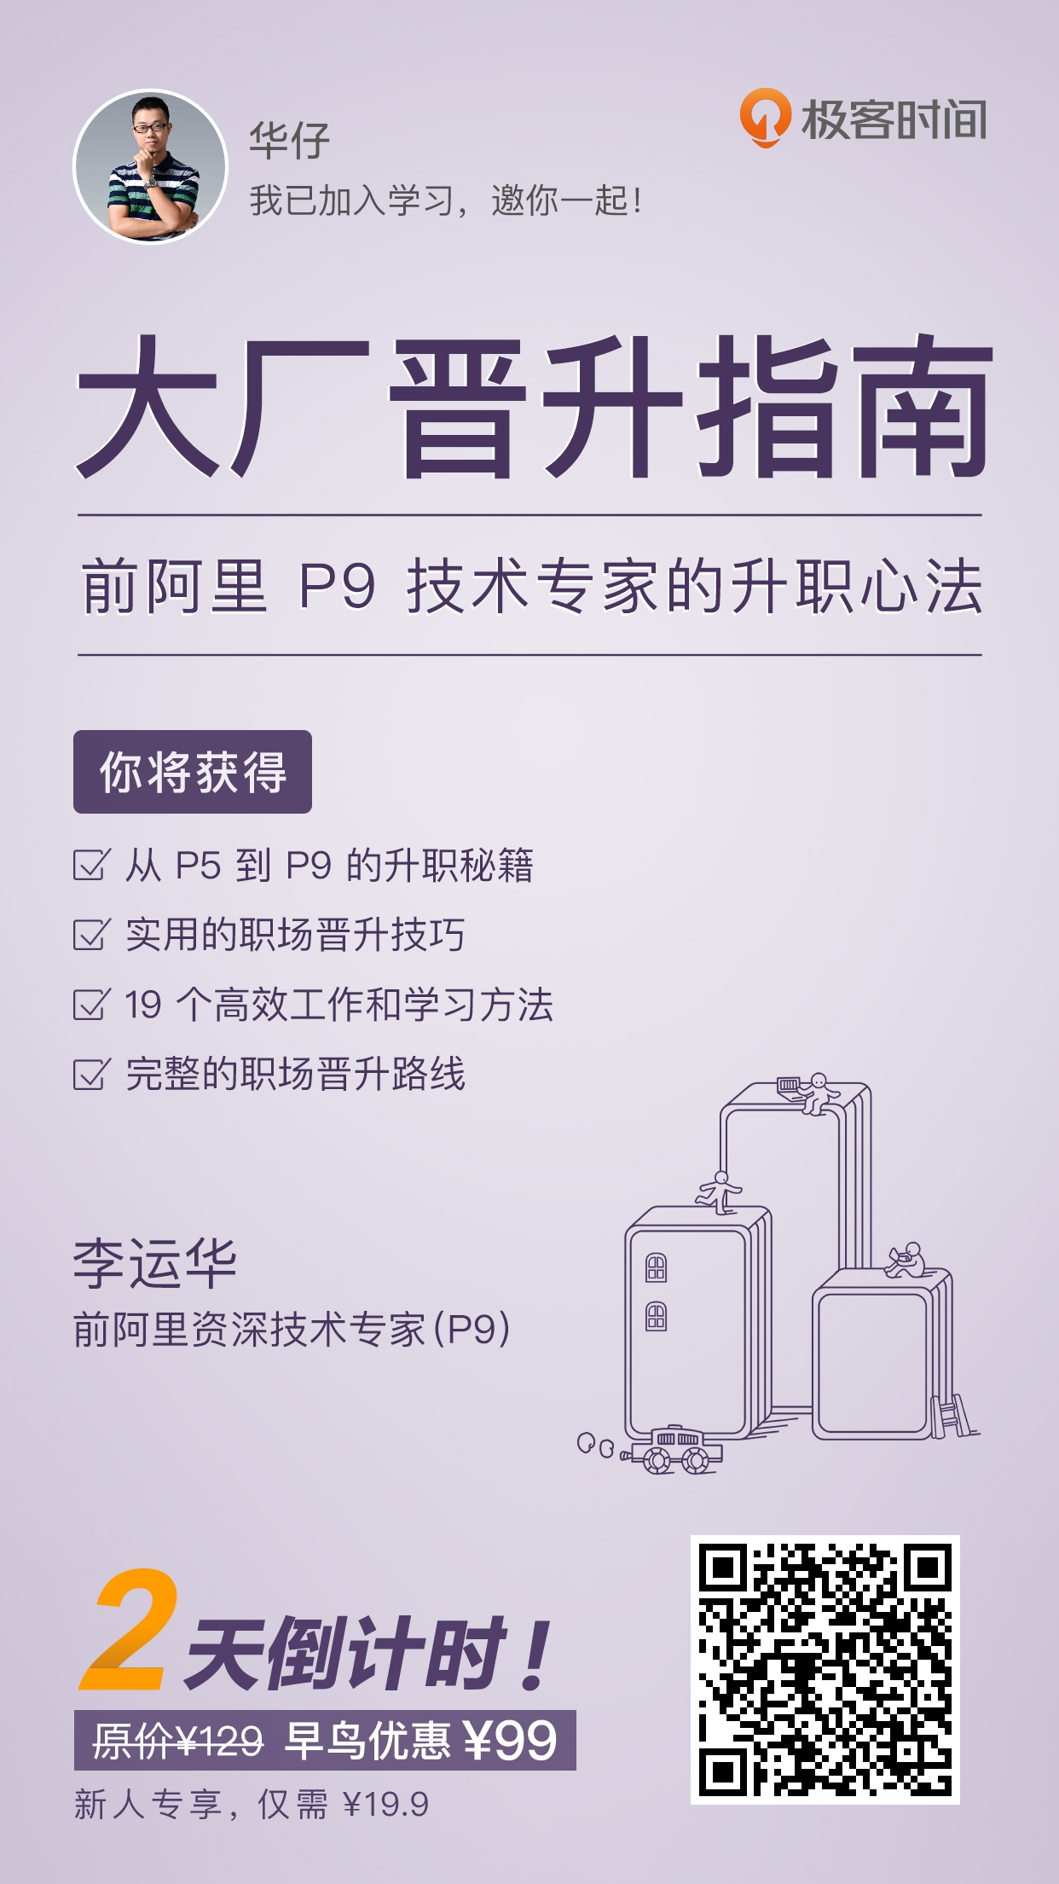
自我介绍
5 年华为，8 年 UC，2 年蚂蚁金服 / 前阿里资深技术专家
《编程的逻辑》 / 《从 0 开始学架构》（5w+）/ 大厂晋升指南（1w+）

Slide 3
1. 架构师的组织模式
2. 架构师的能力模式
3. 架构师的工作模式

Slide 4

关于架构师的很多疑问
1. 架构师等级很高吧，至少P9
3. 架构师只管定方向，细节不用关注
2. 架构师也没那么高大上，我P7就做架构设计了
4. 感觉架构师就是写PPT
5. 前端没什么架构设计的，感觉个人发展空间有限
6. 管人太烦了，我还是专心朝架构师发展吧

Slide 5
架构师的组织模式

Slide 6
架构师组织结构
总架构师
（电商）
一级域架构师
（交易）
一级域架构师
（支付）
二级域
二级域架构师
（订单）
技术专家
（购物车）
技术专家
（下单）
技术专家
（库存）
前端技术专家
后端技术专家
运维技术专家

Slide 7
架构师解惑 - 1
Q: 架构师等级很高吧，至少P9
A: 架构师也是分等级的，P7/P8/P9/P10都可以负责架构工作
Q: 架构师也没那么高大上，我P7就做架构设计了
A: 是的，但是P7所要负责的架构规模和复杂度不可与P9同日而语
Q: 前端没什么架构设计的，感觉个人发展空间有限
A: 每个领域都有架构设计，但都要达到一定复杂度才需要架构设计

Slide 8

考考你：运维有P9架构师么？
1. 没有，P7的运维技术专家配合各个业务域的架构师就够了
2. 肯定有，主要是配合总架构师来设计业务架构
3. 有的吧，但我不清楚具体要做什么……

Slide 9
架构师的能力模式

Slide 10
架构师组织结构
广度/业务
总架构师
（电商）
一级域架构师
（交易）
一级域架构师
（支付）
二级域
二级域架构师
（订单）
技术专家
（购物车）
技术专家
（下单）
技术专家
（库存）
前端技术专家
后端技术专家
运维技术专家
深度/技术

Slide 11
架构师的能力模型
技术
管理
业务
技术深度 + 技术宽度 + 技术广度
团队管理 + 业务管理
级别越高，业务理解要求越高

Slide 12
架构师解惑 - 2
Q: 管人太烦了，我还是专心朝架构师发展吧
A: 架构师也要具备管理技能
Q: 专注在技术上发展就可以成为架构师么？
A: 级别越高，业务能力要求越高，不能只有技术能力
Q: 编码很厉害才能成为架构师吧？
A: 级别越高，技术宽度、技术广度、业务能力要求越高

Slide 13
考考你：技术总监和架构师区别是什么
1. 技术总监技术不如架构师
2. 没什么区别，技术总监兼任架构师
3. 技术总监是管理岗位，架构师是技术岗位

Slide 14
架构师的工作模式

Slide 15
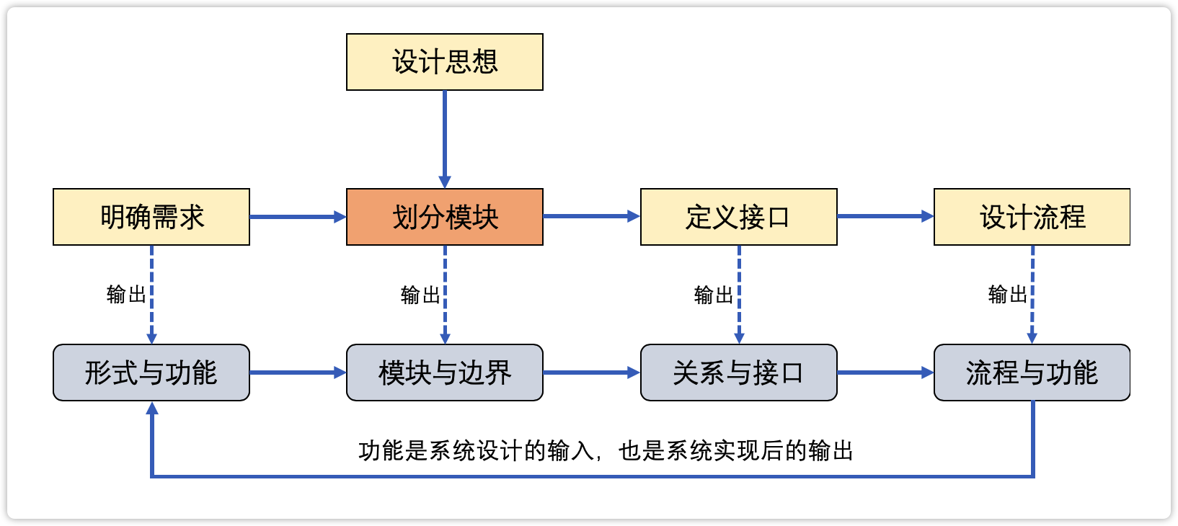
完整的架构设计过程

Slide 16
架构师解惑 - 3
Q: 架构师是不是天天就是开会呀？
A: 会议很多，每个阶段需要与不同的人沟通
Q: 感觉架构师就是写PPT ？
A: 写PPT和文档只是架构设计后期你看到的工作输出
Q: 架构师只管方向，不需要关注细节？
A: 架构师需要识别哪些细节会影响架构，并且在架构设计中明确（ZK）

Slide 17
考考你：架构师完成架构设计后做什么？
1. 等下一个架构设计任务，如果没有就摸摸鱼
2. 参与具体的项目，继续方案设计甚至开发
3. 兼任多个业务的架构师，总是有事情做的

Slide 18

开放日秒杀价:3199
加赠跨年福袋+100京东卡

